Slide 1
Beleggen
sparen, obligaties en aandelen

Slide 2
Beleggen
Obligaties
Aandelen

Slide 3
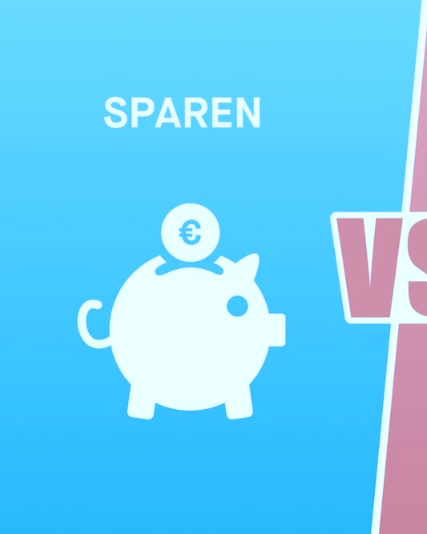
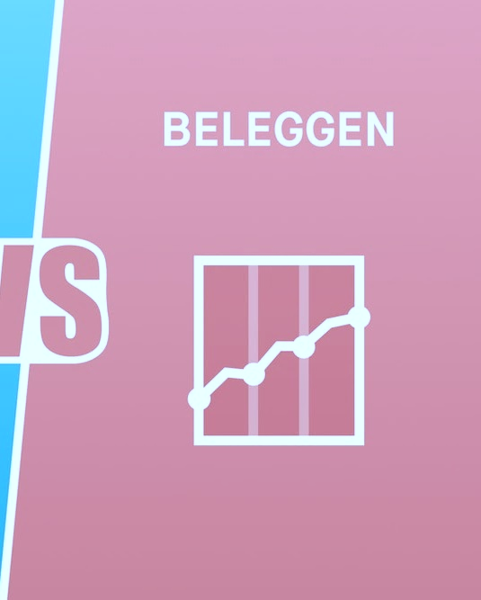
Sparen is/of beleggen
Beleggen
is het vastleggen van geld voor langere of kortere tijd met als doel om in de toekomst financieel voordeel te behalen.
weinig/geen risico
groter/groot risico
weinig inkomen
kans op groter inkomen

Slide 4
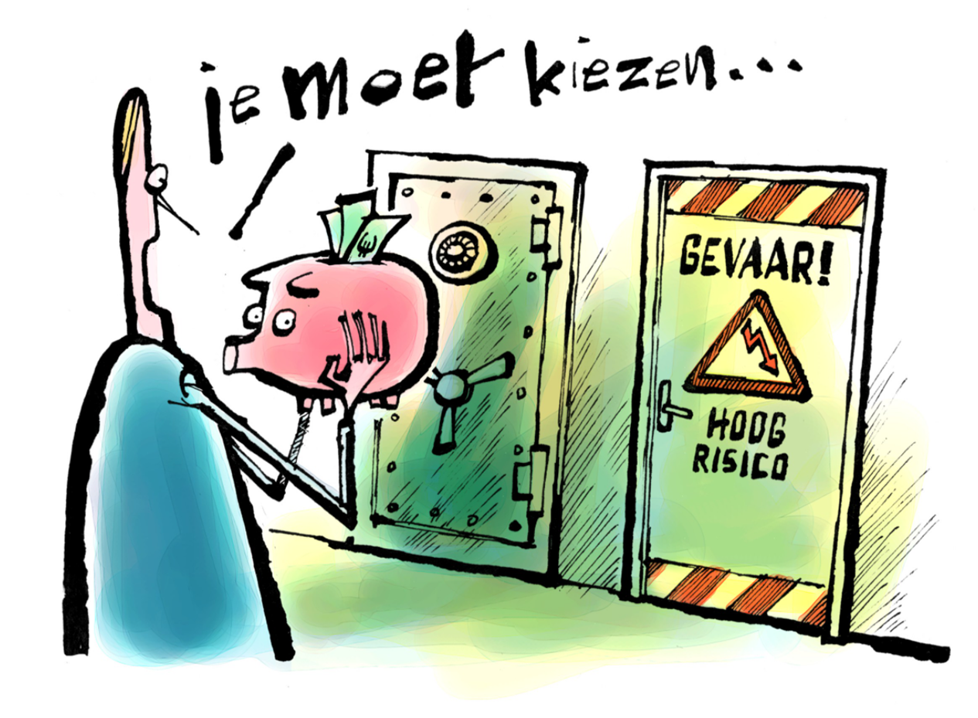

Slide 5
Beleggen: hoeveel risico neem je?
Laag risico
Laag rendement
Derivaten
Stel je hebt als gezin € 10.000 “over”.
Wat zou jij dan kiezen?
Onroerend goed
Rendement
Stel je hebt als gezin € 500.000 “over”.
Verandert dat je keuze?
Aandelen
meer vermogen zorgt voor (relatief) meer inkomen uit vermogen
Obligatie
Hoog risico
Mogelijk hoog rendement
Spaargeld
Risico

Slide 6
Spaargeld - risico
Spaargeld vrij opneembaar
→ als je minder rente krijg dan de inflatie = koopkrachtverlies
→ bedrag is “maar” tot € 100.000 gegarandeerd als de bank failliet gaat
(depositogarantiestelsel)
Spaargeld vastzetten (levert iets meer rente op)
→ boete als je eerder wilt opnemen

Slide 7
Obligatie
Bron: YouTube, argentaBE

Slide 8
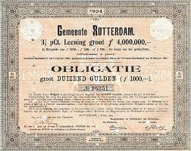
Obligatie(lening)
Grote lening van bedrijf of overheid
Onder vooraf bepaalde vooraarden:
vast bedrag (nominale waarde)
een vaste looptijd (bijvoorbeeld 5 jaar)
een vaste (coupon)rentevergoeding
Obligatielening
nominaal € 1.000,-
5 jaar
2,8% rente jaarlijks
Deel 1
€ 1.000
Deel 2
€ 1.000
Deel 3
€ 1.000
Deel …
€ 1.000

Slide 9
Rendement obligaties
Nominale waarde
Bedrag waarover couponrente berekend wordt
Bedrag dat aan einde looptijd terugbetaald wordt
Beurswaarde
Bedrag dat de obligatie op een bepaald moment kost
Afhankelijk van aantrekkelijkheid (ten opzichte van alternatieven)
Koers = $\frac{\text{beurswaarde}}{\text{nominale} \text{waarde}}\text{×}\text{100\%}$
Rendement
Opbrengst ten opzichte van belegde bedrag (%)
2020
2021
2022
2023
2024
2025
?
€ 1.050
€ 28
€ 28
€ 28
€ 28
€ 28
€ 1.000
$$\frac{\text{1.050}}{\text{1.000}}×100\%=105(\%)$$
€ 28
× 100% = 2,67%
€ 1050

Slide 10
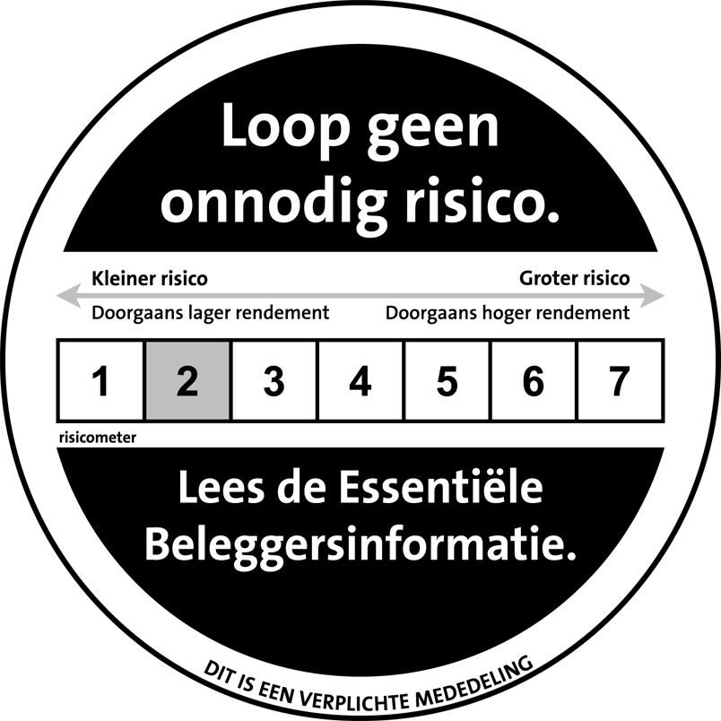
Obligatie
Kansen
Risico's
Rente (vast)
obligatiehouder ontvangt elke periode een vast rentepercentage over de nominale waarde
Faillissement
de lener kan het bedrag dan niet meer terug betalen.
Koerswinst
de obligatie kan in koers stijgen; verkoop levert dan meer op dan de prijs waarvoor de obligatie werd gekocht
Koersverlies
Als de rente op spaargeld stijgt, is jouw obligatie minder aantrekkelijk: de koers zal dan gaan delen.

Slide 11
Een onderneming heeft € 20 miljoen euro nodig voor de uitbreiding van haar productiefaciliteit. Het bedrijf plaatst hiervoor een 4 jarige obligatielening met een couponrente van 3,5%.
In de directie is er een discussie over de hoogte van de nominale waarde van elke obligatie.
Welk argument zal directielid 2 gebruiken? Verklaar je antwoord.
Er wordt gekozen voor € 1.000 nominale waarde. Na afloop van de inschrijfperiode worden er 20.500 obligaties geplaatst tegen een koers van 104,5%.
Verklaar waarom de emissiekoers hoger kan liggen dan de nominale waarde.
Hoeveel geld haalt het bedrijf in totaal op met deze lening?
Wat is het rendement van een belegger over het eerste jaar als hij de obligatie niet verkoopt.
Wat is het rendement van de belegger als hij direct na ontvangst van de eerste couponrente de obligatie verkoopt tegen een koers van 107%.
2
Ik denk dat we beter een lagere nominale waarde kunnen kiezen van € 1.000, want….
1
Ik stel een nominale waarde van € 100.000 voor.

Slide 12
Een onderneming heeft € 20 miljoen euro nodig voor de uitbreiding van haar productiefaciliteit. Het bedrijf plaatst hiervoor een 4 jarige obligatielening met een couponrente van 3,5%.
In de directie is er een discussie over de hoogte van de nominale waarde van elke obligatie.
Welk argument zal directielid 2 gebruiken? Verklaar je antwoord.
2
Ik denk dat we beter een lagere nominale waarde kunnen kiezen van € 1.000, want….
Mogelijk(e) argument(en):
Dan kunnen meer mensen zich een obligatie permitteren, waardoor we makkelijker geld kunnen ophalen.
Omdat de obligatie beter betaalbaar is, is hij beter verhandelbaar; waardoor mensen hem graag willen kopen.
Als je makkelijker geld kan ophalen, zal de koers stijgen en haal je in verhouding goedkoper/meer geld op.

Slide 13
Een onderneming heeft € 20 miljoen euro nodig voor de uitbreiding van haar productiefaciliteit. Het bedrijf plaatst hiervoor een 4 jarige obligatielening met een couponrente van 3,5%.
Er wordt gekozen voor € 1.000 nominale waarde. Na afloop van de inschrijf-periode worden er 20.500 obligaties geplaatst tegen een koers van 104,5%.
Verklaar waarom de emissiekoers hoger kan liggen dan de nominale waarde.
Hoeveel geld haalt het bedrijf in totaal op met deze lening?
Wat is het rendement van een belegger over het eerste jaar als hij de obligatie niet verkoopt.
Wat is het rendement van de belegger als hij direct na ontvangst van de eerste couponrente de obligatie verkoopt tegen een koers van 107%.
Als de obligatie heel aantrekkelijk is (ten opzichte van alternatieven) willen beleggers er best meer voor betalen. Bijvoorbeeld als de rente op de obligatie > rente bij de banken.
104,5% van 1.000 = € 1.045 per obligatie × 20.500 stuks = € 21.422.500
3,5% rente over 1.000 = € 35 over een belegging van € 1.045 = 3,35%
€ 35 rente + € 25 koerswinst over een belegging van € 1.045 = 5,74%

Slide 14
Aandelen
Bron: YouTube, argentaBE

Slide 15
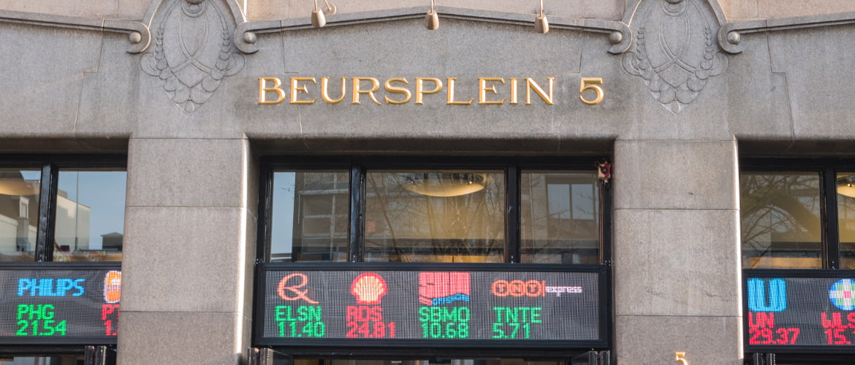
Aandelen
Aandeel maakt je economisch mede-eigenaar
Geld dat bedrijf bij uitgifte aandeel ontvangt, blijft van het bedrijf (geen terugbetaling)
Aandeel geeft :
recht op deel van de winst (dividend)
recht op inspraak beleid
Aandeel NV is vrij verhandelbaar:
Deel 1
€ 500
Deel 2
€ 500
Deel 3
€ 500
Deel …
€ 500

Slide 16
Rendement aandelen
AANDEEL
nominaal € 500,-
Aandeel geeft recht op deel van de winst (dividend)
Aandeel kan geld opleveren door het voor hoger bedrag weer door te verkopen (koerswinst)
Waarde van een aandeel:
nominale waarde = zoals vermeld op aandeel. (basis voor winstuitkering)
emissiewaarde = bedrag dat bedrijf voor aandeel heeft ontvangen bij uitgifte.
beurswaarde = bedrag dat aandeel op enig moment waarde is op de beurs.
140
130
120
110
100
90
80
70
tijd →
aankoop (110%)
ontvangst dividend (2%) verkoop (120%)
aankoopbedrag: 1,1 × 500 = € 550
dividend: 0,02 × 500 = € 10
verkoop: 1,2 × 500 = € 600
Dividendrendement = $\frac{\text{10}}{\text{550}}\text{×}\text{ 100\% = }$ 1,8%
Aandelenrendement
$\frac{\text{60}}{\text{550}}\text{×}\text{ 100\% = }$ 10,9%
Koersrendement = $\frac{\text{50}}{\text{550}}\text{×}\text{ 100\% = }$ 9,1%

Slide 17
Aandelen
Kansen
Risico's
Dividend
aandeelhouders delen in de winst
Verliezen mogelijk
de prijs van aandelen kan ook dalen.
Koerswinst
de aandelen worden verkocht voor een hogere prijs van ze werden gekocht
Geen vast rendement
in tegenstelling tot bijv. spaargeld kan de belegger niet rekenen op een vaste opbrengst.

Slide 18
Ceder heeft een tijdje geleden 50 aandelen gekocht van Shell. Hij betaalde € 25,99 voor per stuk. De nominale waarde van het aandeel is € 10.
In oktober keert Shell 7% dividend uit.
Kort daarop keldert de koers van Shell naar € 14,74. Ceder verkoopt zijn aandelen snel uit angst nog meer te verliezen.
Bereken:
Het dividendrendement.
Het koersrendement.
Het aandelenrendement.
Dividendrendement = $\frac{\text{0,70}}{\text{2}\text{5}\text{,99}}\text{×}\text{ 100\% }≈$ 2,7%
Koersrendement = $\frac{\text{-11,25}}{\text{25,99}}\text{×}\text{ 100\% }≈$ - 43,3%
Aandelenrendement = + 2,7 – 43,3 = - 40,6%

Slide 19
Aandeel / Obligatie
 | AANDEEL | OBLIGATIE
Wat is het? | Een stukje van het economisch eigendom van een bedrijf (eigendomsbewijs) | Een stukje van een lening aan het bedrijf / de overheid (schuldbewijs)
De koper heet een | aandeelhouder | obligatiehouder / schuldeiser
Stemrecht? | Ja | Nee
Recht op het geld terugkrijgen van bedrijf? | Nee, geld is permanent van het bedrijf. Aandeelhouder kan geld terug krijgen door het aandeel door te verkopen aan andere belegger. (met koerswinst ☺ of koersverlies ☹) | Ja, de nominale waarde krijg je terug. Meestal aan eind looptijd. Een obligatie kun je ook doorverkopen aan andere belegger. (met koerswinst ☺ of koersverlies ☹)
Vergoeding per periode | Dividend (= stukje van de winst) als % over de nominale waarde. | (Coupon)rente als % over het deel van de (openstaande) nominale waarde.
Risico | Hoger dan bij obligaties, want bij faillissement bedrijf krijgen eerst de schuldeisers (dus ook: obligatiehouders) geld terug en als er wat over is dan pas aandeelhouders. Bovendien is de koers minder stabiel. | Lager dan bij aandelen, want bij faillissement bedrijf krijgen eerst de schuldeisers (dus ook: obligatiehouders) geld terug en als er wat over is dan pas aandeelhouders. Bovendien is de koers stabieler.

